Slide 1
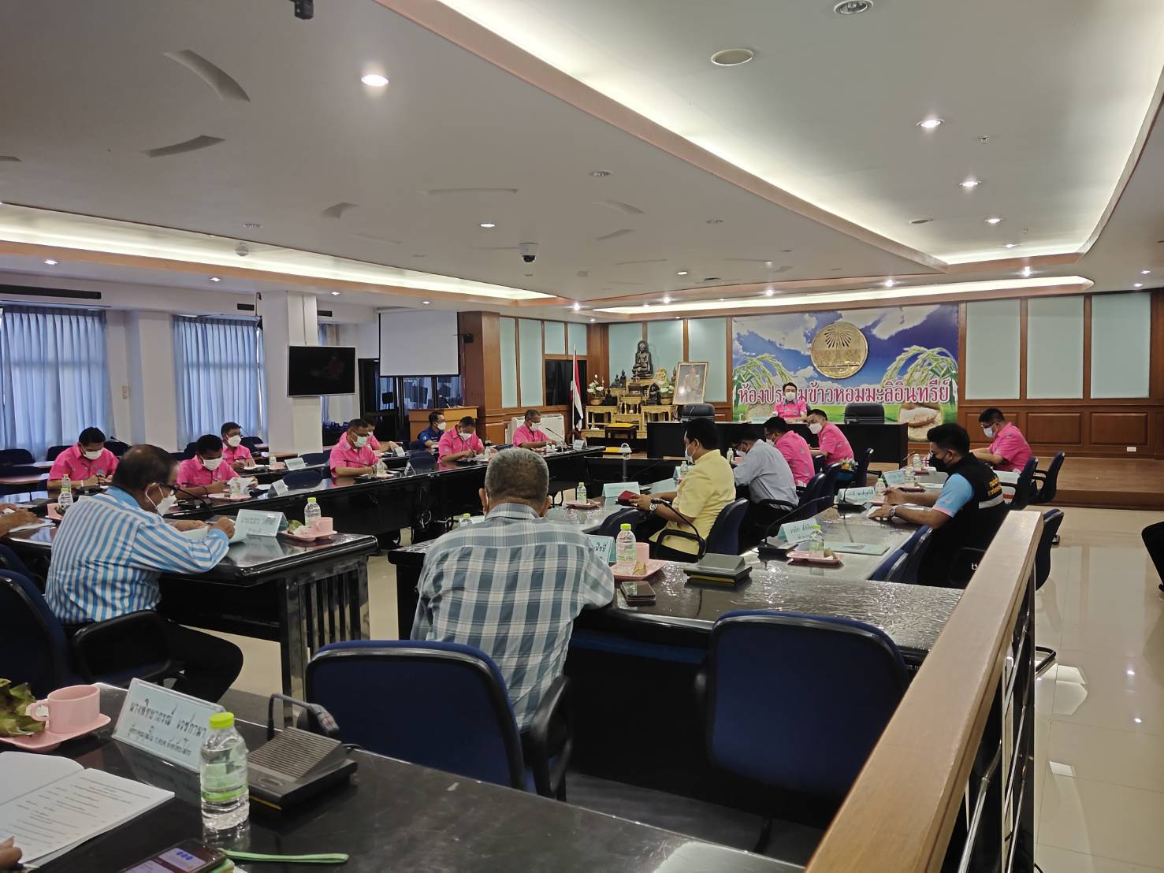
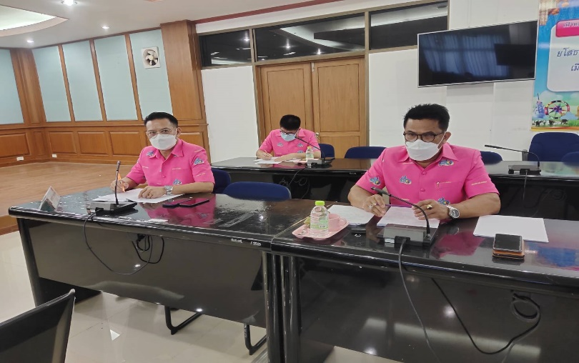
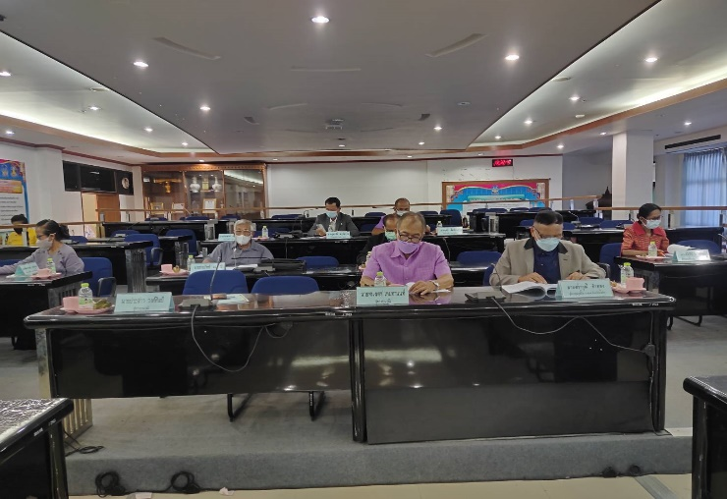
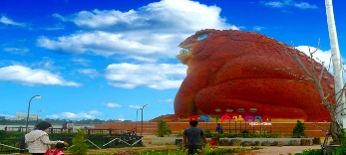
วันที่ 26 เมษายน 2565 เวลา 13.30 น. นายสมยศ นามพุทธา ท้องถิ่นจังหวัดยโสธร ร่วมประชุมคณะกรรมการพนักงานส่วนตำบลจังหวัดยโสธร (ก.อบต.จังหวัดยโสธร) ณ ห้องประชุม ข้าวหอมมะลิอินทรีย์ ศาลากลางจังหวัดยโสธร หลังใหม่ ชั้น 3 โดยมี นายชัยวัฒน์ แสงศรี รองผู้ว่าราชการจังหวัดยโสธร เป็นประธาน

